Slide 1

MotoCity

Slide 2
q
Equipe responsável:
Equipe responsável:
Back-End
Front-End
Lucas Vilarim
Vitor Cruz
Ricardo Lima
Moisés Taguchi

Slide 3

Confira nosso site

Slide 4
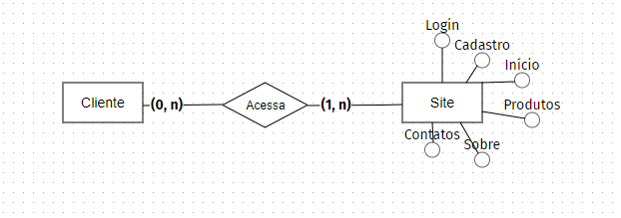
Modelo Conceitual

Slide 5








Ferramentas utilizadas no trabalho
Canva
Html
Css
Java Script
Visual Code
Trello
Github e Git
MySql Work

Slide 6
Dúvidas?

Slide 7
Obrigado a todos!!!

